Slide 1
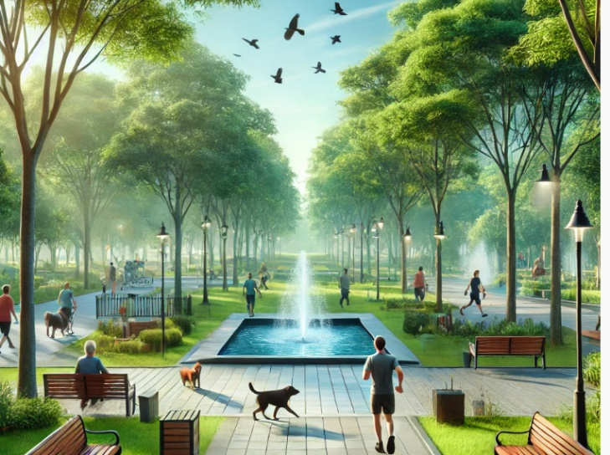
ACTi
公園與廣場監控解決方案

Slide 2
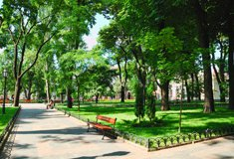
公園與廣場：概述
為了為市民提供安全的環境，ACTi 提供其攝影機、分析工具和影像管理系統作為公共安全的完整解決方案。 幫派聚集、犯罪活動、無家可歸問題等都可以通過深度學習人工智慧進行檢測，以便及時處理。
與安全或商業管理相關的挑戰和解決方案需求因公園和廣場的類型而異。 由於這些公共區域對所有人開放，幫派聚集、犯罪活動和無家可歸問題是這裡的挑戰。
為了為居民提供安全的環境，ACTi 結合其攝影機、影像管理系統、分析工具、公共對講機等，提供完整且可靠的公共安全管理解決方案。

Slide 3
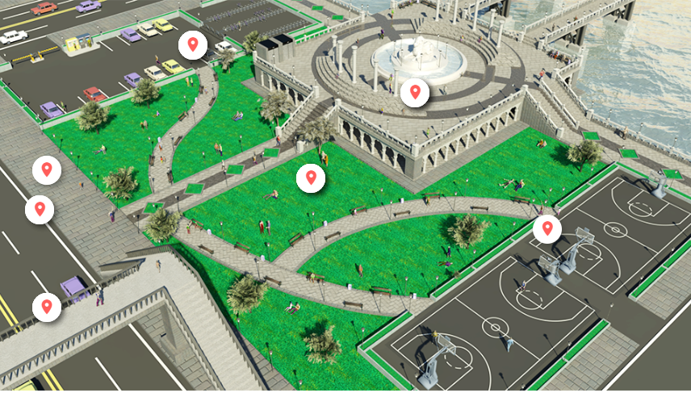
公園與廣場：地圖
戶外停車區
公共廣場
人行道
運動場
道路
運動場
行人天橋

Slide 4
公園與廣場：應用與位置
 | 停車場 | 人行道 | 道路 | 公共廣場 | 行人天橋 | 運動場 | 運動場
限制區域駕駛檢測 |  | 是 |  | 是 |  | 是 | 是
可疑徘徊檢測 | 是 | 是 | 是 | 是 | 是 | 是 | 是
擅自進入檢測 |  |  |  |  |  | 是
可疑物品檢測 |  | 是 |  | 是 | 是 | 是 | 是
黑名單人員識別 | 是 | 是 |  | 是 | 是 | 是 | 是
對講服務 | 是 | 是 |  | 是 | 是 | 是 | 是
隨時隨地監控 | 是 | 是 |  | 是 | 是 | 是 | 是
實時嫌疑人追蹤 | 是 | 是 | 是 | 是 | 是 | 是 | 是
安全保障 | 是 | 是 |  | 是 | 是 | 是 | 是
通過手機將影像證據推送至 NVR | 是 | 是 |  | 是 | 是 | 是 | 是

Slide 5
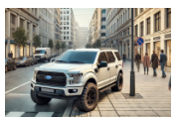
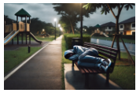

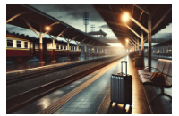
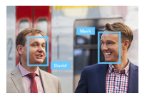
公園與廣場：應用
限制區域駕駛檢測
檢測出現在限制區域的車輛，例如人行道、公園及其他不可駕駛的地方。
可疑徘徊檢測
在夜間公共場所檢測可疑徘徊的人。
擅自進入檢測
檢測未經許可進入該區域的人。
可疑物品檢測
檢測未被看管的物品，以防止嚴重的安全和安全隱患。
黑名單人員識別
通過自動識別面孔來識別黑名單人員。

Slide 6
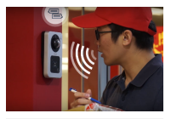
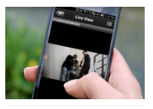
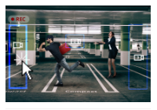
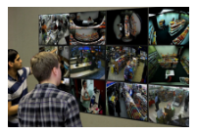

公園與廣場：應用
對講服務
通過本地語音通訊系統與其他人互動。
隨時隨地監控
在區域內行走時，使用移動設備監控監視器的視圖，以便能夠即時回應事件。
實時嫌疑人追蹤
通過在影像管理系統中使用透明影像覆蓋按鈕無縫切換影像通道來追蹤嫌疑人。
安全保障
確保人們的安全使用影像監控系統。
通過手機將影像證據推送至 NVR
使用手機內建的相機將事件的影像證據串流到NVR。

Slide 7






公園與廣場：應用
限制區域駕駛檢測
檢測出現在限制區域的車輛，例如人行道、公園及其他不可駕駛的地方。
有許多地點是不允許機動車輛駛入的。 這些地點可能包括人行道、公共廣場、公園、某些類型的隧道、橋樑及其他地點。 違規行為將通過車輛檢測分析進行檢測並即時報告。
這是基於ACTi攝像機內的車輛進入區域檢測分析。 閱讀更多。
解決方案
閱讀
閱讀
閱讀
閱讀
閱讀

Slide 8

公園與廣場：應用
可疑徘徊檢測
在夜間公共場所檢測可疑徘徊的人。
公共區域是為了安全目的而進行監控的。 潛在安全風險的跡象之一是在公共區域（如城市公園）檢測到可疑的徘徊行為，尤其是在夜間。
這是基於ACTi攝像機內的人員徘徊檢測分析。 閱讀更多。
解決方案
閱讀
閱讀
閱讀
閱讀
閱讀

Slide 9

公園與廣場：應用
擅自進入檢測
檢測未經許可進入該區域的人。
當一個人未經許可進入他人的土地或財產時，這被視為擅闖，並且是非法的。有些地方幾乎總是對陌生人限制進入，例如住宅區和學校。 還有一些地方在白天對任何人開放，但因安全原因在夜間關閉。 例如，某些公園和戶外運動場。 在夜間進入這些區域將被視為擅闖。
這是基於人員進入區域檢測分析，內置於ACTi攝像頭中。瞭解更多。
解決方案
閱讀
閱讀
閱讀
閱讀
閱讀

Slide 10

公園與廣場：應用
可疑物品檢測
檢測被遺留的物品，以防止嚴重的安全和危險隱患。
被遺留的物品，如包包、箱子、行李箱、嬰兒車、推車，被視為應該迅速處理的風險物品。 這些物品有時可能只是有價值的東西，有人不小心把它們忘在那裡。 及早檢測可以防止它們被盜。
很少情況下，這些物品也可能構成惡意威脅。 他們可能會偽裝爆炸物或其他危險物質。
這是基於 ACTi 攝影機內部的 無人看管物體 檢測 分析。 瞭解更多。
解決方案
閱讀
閱讀
閱讀
閱讀
閱讀

Slide 11
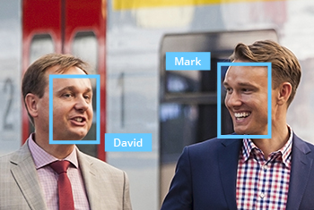
公園與廣場：應用
黑名單人員識別
通過自動識別面孔來識別黑名單人員。
可能會有各種不同類型的注意名單。 可能會有由警察局維護的名單。 也可能會有由私營部門為安全目的創建的名單，例如防止盜竊。
這是基於 ACTi 攝影機內部的 人臉識別 分析。 瞭解更多。
解決方案
閱讀
閱讀
閱讀
閱讀
閱讀

Slide 12

公園與廣場：應用
隨時隨地監控
在走動的過程中，使用行動裝置監控監視攝影機的畫面，以便即時回應事件。
通用行動應用程式，設計用於遠端訪問 NVR、CMS 或攝影機以進行影像回放和管理。
功能：即時畫面和回放、按事件搜尋影像錄影、PTZ 控制、Google 地圖、啟用數位輸出、從攝影機的記憶卡回放
這是基於 ACTi 行動客戶端，適用於 Android 和 iOS。它是免費的。
解決方案
閱讀
閱讀
閱讀
閱讀
閱讀

Slide 13

公園與廣場：應用
實時嫌疑人追蹤
通過在影像管理系統中使用透明影像覆蓋按鈕無縫切換影像通道來追蹤嫌疑人。
通過影像管理系統介面追蹤嫌疑人，利用一鍵切換視圖的便利功能，打開下一個嫌疑人移動的區域畫面。此方法適用於即時畫面和回放。 透過這種方法，可以立即找出嫌疑人的去向，並派遣警員立即處理情況。
這是基於NVR 3 和 CMS 2 系列產品。
解決方案
閱讀
閱讀

Slide 14

公園與廣場：應用
安全保障
確保人們的安全使用影像監控系統。
ACTi 提供小型零售的監控解決方案，確保安全，並同時進行全景和細節監控。 通過在商店的中央或角落安裝具有寬視角的攝像頭，可以完美覆蓋整個區域。 同時，進入場地的人臉可以通過隱蔽安裝在入口高度條上的隱蔽攝像頭捕捉。
對於大型項目，ACTi 電視牆可以在不同的顯示器上同時顯示多個視圖。 獲得完整的概覽，以提高情境意識和操作效率。
解決方案

Slide 15
公園與廣場：應用
通過手機將影像證據推送至 NVR
使用手機內建的相機將事件的影像證據串流到NVR。
巡邏的保安現在可以使用他的智能手機與 ACTi 行動客戶端捕捉實時影像，並通過無線網絡即時推送到 NVR 3。 此外，錄像可以在事件調查期間使用先進功能進行回顧，這些功能適用於監控攝像頭，包括同步播放、書籤、時間線搜索等。
這是基於ACTi 行動客戶端，適用於 Android 和 iOS。這是一個免費的應用程式。
解決方案
閱讀
閱讀

Slide 16
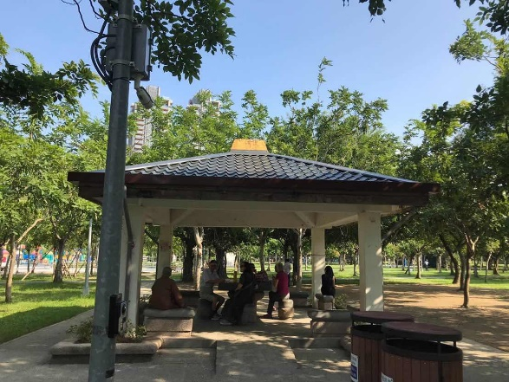
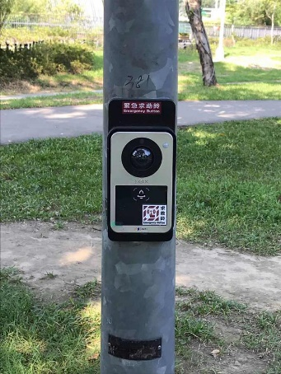
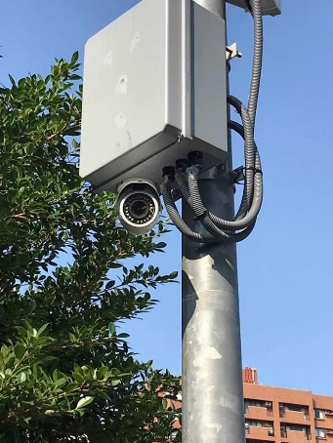
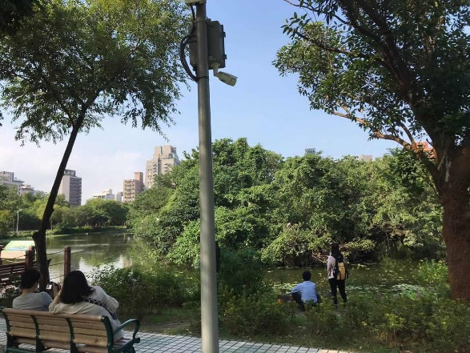
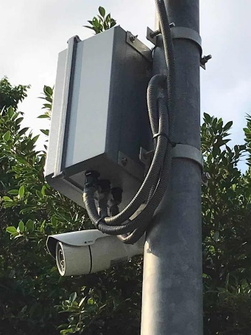
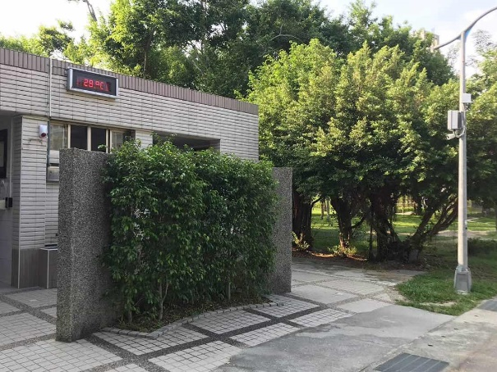
公園與廣場：專案參考
臺灣
臺灣
臺灣
臺灣
臺灣
臺灣

Slide 17





ACTi 深度學習 AI 攝影機產品線
深度學習是一種人工智慧（AI）中的方法，教導電腦以受人類大腦啟發的方式處理數據。 深度學習模型能夠識別圖片、文本、聲音和其他數據中的複雜模式，以產生準確的見解和預測。
型號 | A426 | A826 | A952 | A956 | Q83
照片
類型 | 變焦子彈型 | 變焦圓頂型 | 高速圓頂型 | 高速圓頂型 | 多影像型
解析度 | 5MP | 5MP | 8MP | 2MP | 20MP
鏡頭 | 4.4倍變焦 | 4.4倍變焦 | 22倍變焦 | 40倍變焦 | 4個變焦鏡頭
內建車輛相關分析 | 車輛計數、車輛越線檢測、車輛進入區域檢測、車輛錯誤方向檢測、車輛徘徊檢測、車輛追蹤、停車檢測、車牌檢測、自動車牌識別

Slide 18


A426交通安裝
PMAX-0534
支架安裝，帶接線盒，支持3.25"到7.0"的支柱
A426
5MP變焦子彈型攝影機，具備日夜功能、自適應紅外線、極端寬動態範圍、SLLS、4.4倍變焦鏡頭、深度學習AI

Slide 19


ALPR攝影機（A426）
AI 相機可以同時識別多條車道上的多個車牌。
觀看影像
https://www.acti.com/video/v2902
ALPR 相機 + NVR 3
ACTi NVR 3 支援深度學習 AI 事件和元數據。 當檢測到黑名單車輛時，NVR 將顯示即時警報。
觀看影像
https://www.acti.com/video/v2904

Slide 20





ACTi AI 解決方案架構
移動客戶端
電子郵件
警報
警報
影像
影像
實時
分析數據
實時
分析數據，警報
AI 相機
NVR 伺服器
(ACTi NVR 3 企業版)
NVR 客戶端

Slide 21
ACTi 與基於伺服器的 AI 供應商相比的優勢
數百個通道與深度學習分析可以由單一的 VMS 伺服器管理，僅需使用一般的伺服器硬體配置。 基於伺服器的 AI 解決方案通道數量有限，並且需要非常昂貴的硬體。
當 VMS 不必承擔運行可能消耗伺服器資源到極限的分析時，影像錄製功能的安全性會更高。
對事件的反應更快——AI 攝像頭可以控制附近的 PTZ 攝像頭以實現即時反應，從而獲得更好的現場影像覆蓋。 在 VMS 端處理的分析將過於緩慢，無法進行適當的反應。
由於 AI 功能內建於攝像頭，因此伺服器端不需要與分析相關的許可證。 因此，在某些情況下，VMS 的成本比伺服器端的 AI 解決方案低至 10 倍。

Slide 22
NVR 和 CMS 功能
ACTi NVR 3 企業版（及 CMS 2）管理來自攝像頭的分析事件如下：
設置分析規則和閾值——例如，群眾有多大，多久被視為徘徊。
從所有攝影機接收即時分析事件，並根據預定義的行動做出回應，例如發送電子郵件、在VMS螢幕上即時彈出影像通道等。
自動將影像推送到巡邏保安的移動應用程式。
按特定過濾規則、書籤、縮略圖進行搜索。

Slide 23

購買地點
通過授權經銷商
https://www.acti.com/Corporate/WhereToBuy
直接從ACTi公司購買
電子郵件：sales@acti.com
電話（美國）： +1-866-410-2284（免費）
電話（非美國）： +886-2-2656-2588

Slide 24
支援與服務
技術支援
- 在線客戶幫助臺 - https://www.acti.com/chd
- 電話支援
美國： +1-866-410-2284（免費）
其他地區： +886-2-2656-5200
RMA服務
- 保固
- 維修服務
訓練
- 自我學習

